Slide 1
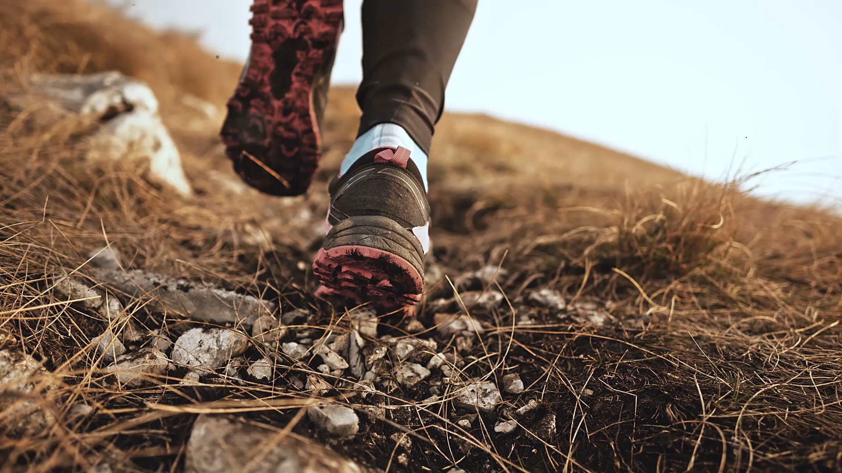
SULLE ORME DEI PARTIGIANI
Emanuele Cavallini, Cesare Piva 4L

Slide 2
QUAL E’ IL NOSTRO OBBIETTIVO ?
Attraverso questo percorso vogliamo farvi scoprire i bellissimi paesaggi della Val Saviore e farvi conoscere, oltre alla fauna e alla flora del posto, anche le vicende storiche che hanno segnato questi luoghi durante la seconda guerra mondiale.

Slide 3
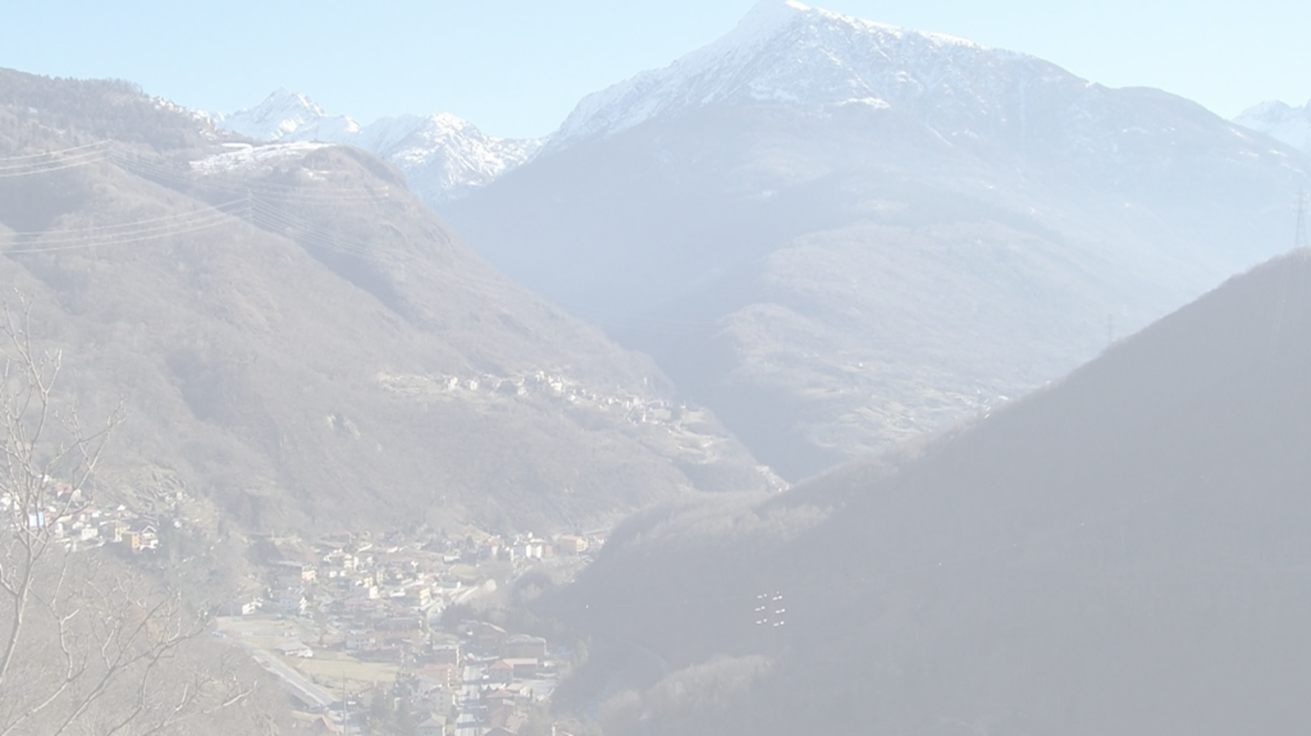
DOVE ANDREMO ?
Siamo in Valle Camonica, in particolare nella Val Saviore. La Val Saviore, con la sua complessa struttura di convalli, cime, acque, è un paradiso paesaggistico di grande bellezza. La vista spazia a ovest sui monti della Val Camonica e delle contigue Orobie e a sud sui monti Colombé, cime di Barbignaga, Sablunera, Frisozzo, re di castello e la frastagliata cresta della sega d’Arno.
Gli abitanti della valle di Saviore, fino a qualche decennio fa, erano dediti alle tipiche attività agricole e pastorali della montagna o lavoravano come tecnici e operai nel controllo e nella manutenzione delle centrali elettriche a valle e dei bacini artificiali in quota.

Slide 4
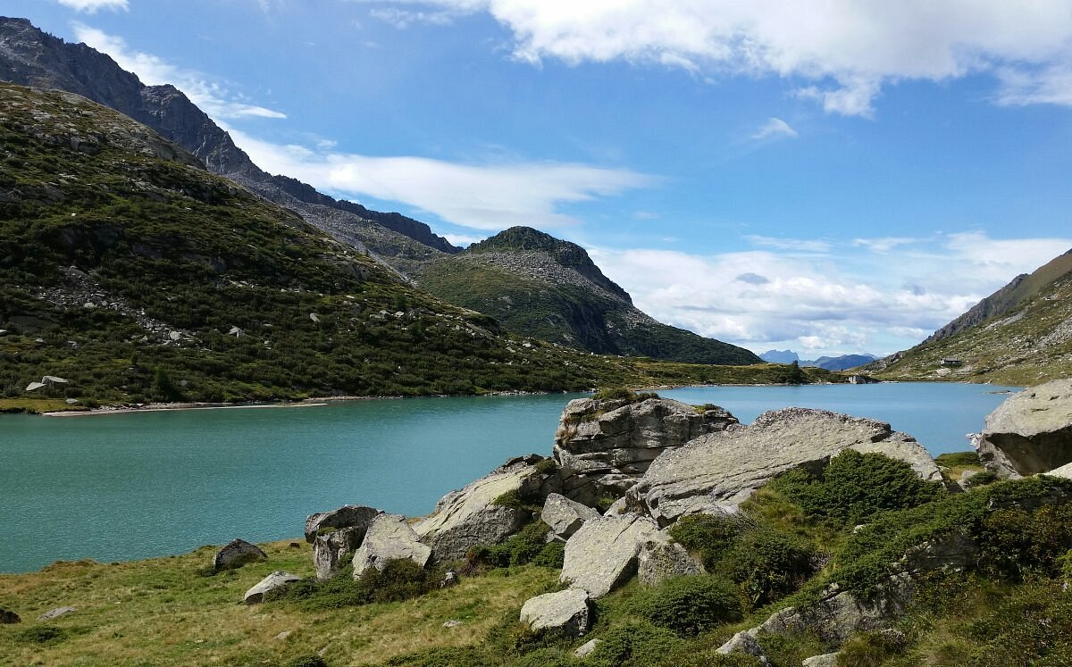
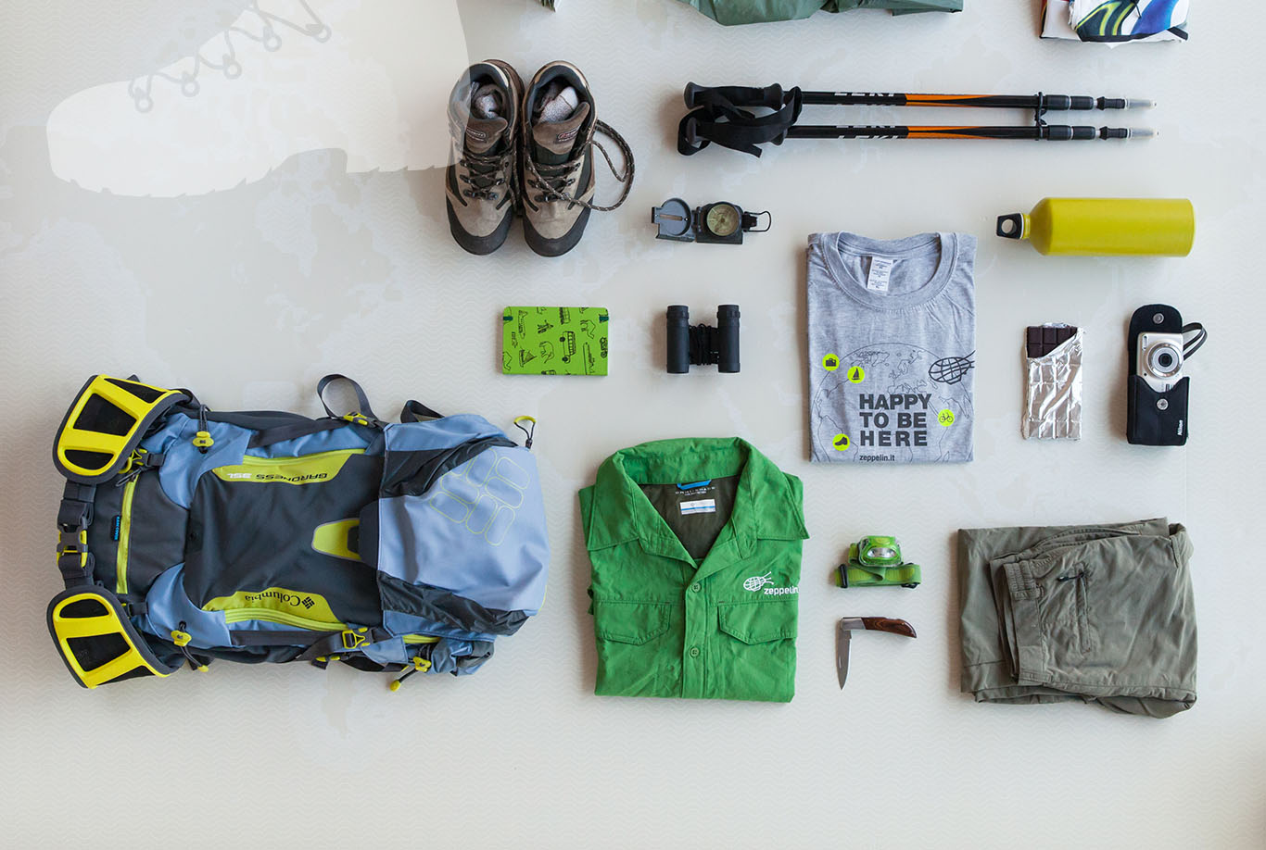
OCCORRENTE:
Scarponi o scarpe da montagna
Giacca antivento ( gore-tex )
Abbigliamento a strati
Borraccia ( almeno 1L di acqua )
Crema solare ( da mettere prima di partire)
Documenti
Cibo ( panini, barrette energetiche, frutta secca )
Calze da trekking ( non in spugna )

Slide 5
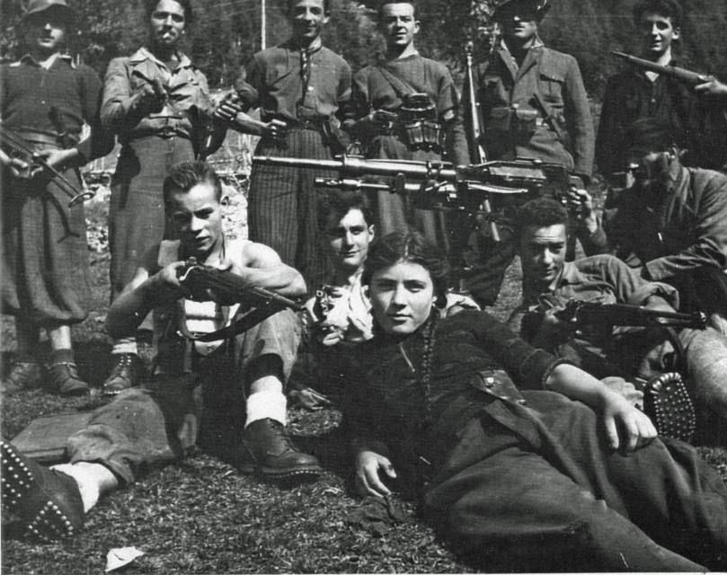
UN PO’ DI STORIA
Nell’autunno del 1943 si costituirono in Valle Camonica i primi nuclei organizzati di resistenza al fascismo: uno tra Darfo e Cividate e l’altro in Valsaviore. In quest’ultima località si costituì la 54^ Brigata Garibaldi guidata da Antonino Parisi, intitolata a Bortolo Belotti, loro primo caduto (7 maggio 1944).
Le autorità della Repubblica Sociale inviarono sul posto una formazione paramilitare di uomini reclutati nelle prigioni: la Banda Marta. Loro compito era quello di reprimere i movimenti di ribellione e stanare i collaboratori civili dei partigiani.

Slide 6
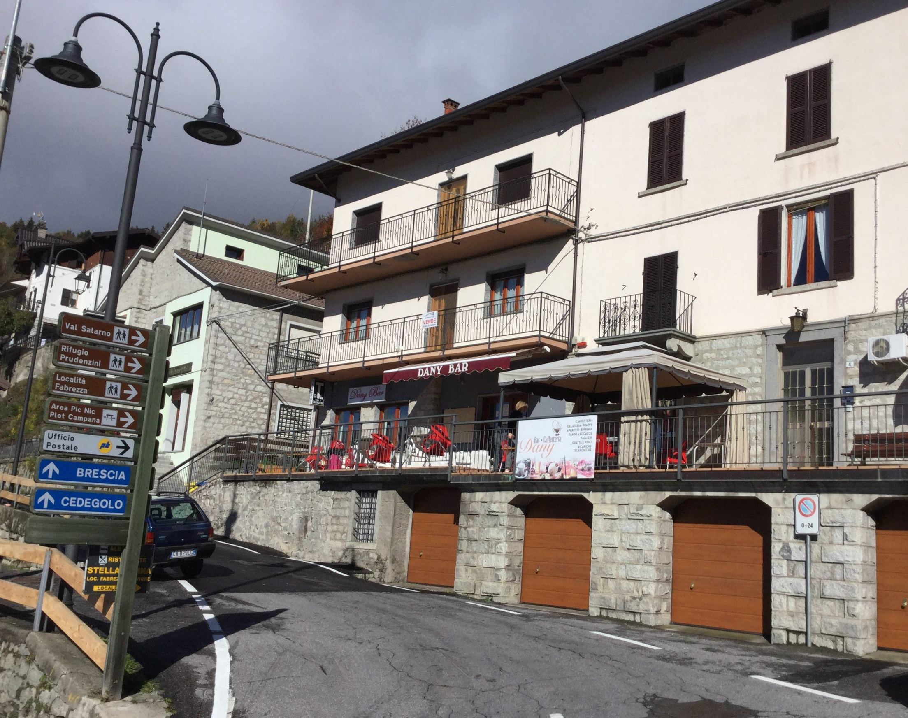
ITINERARIO: PARTENZA
Partenza dalla Scuola Superiore G. Antonietti di Iseo ORE 7:00
Arrivo a Saviore dell’Adamello alle 9:00 circa
Possibilità di usare i servizi igienici e fare colazione presso Dany Bar
Inizio del percorso da Saviore previsto per le ore 9:30

Slide 7
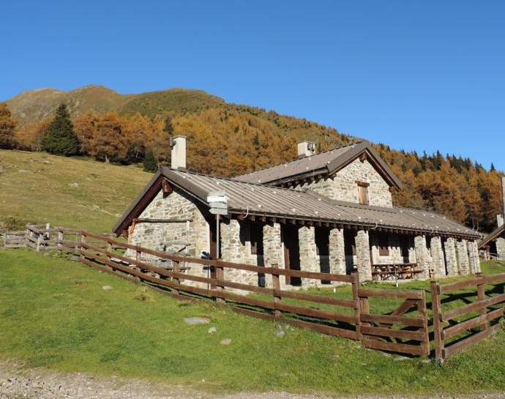
ITINERARIO: PRIMA TAPPA – MALGA CORTI
Arrivo presso la Malga Corti ORE 11:45-12:00
Qui verrà svolto il pranzo al sacco con la possibilità di usufruire dei servizi della Malga
Partenza dalla Malga prevista per le ore 12:30-12:40

Slide 8
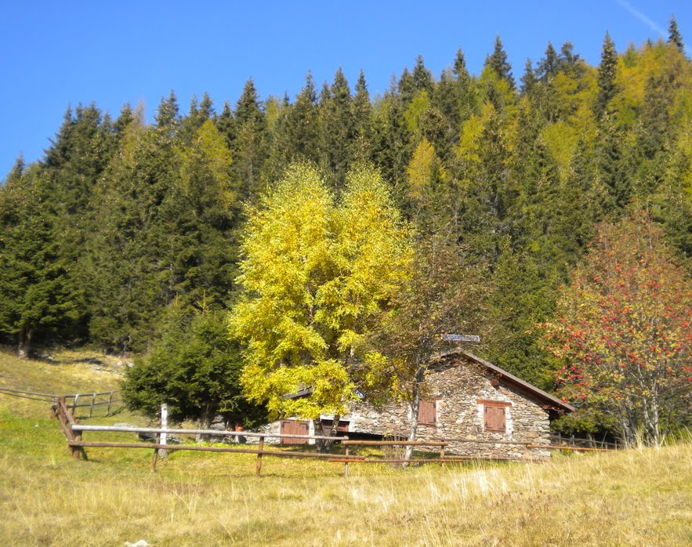
ITINERARIO: SECONDA TAPPA – MUSNA
Dalla Malga si scenderà alla Località Musna
Breve pausa in cui vi parleremo dei fatti accaduti proprio in quel luogo durante la guerra partigiana
Ripartenza per raggiungere Cevo

Slide 9
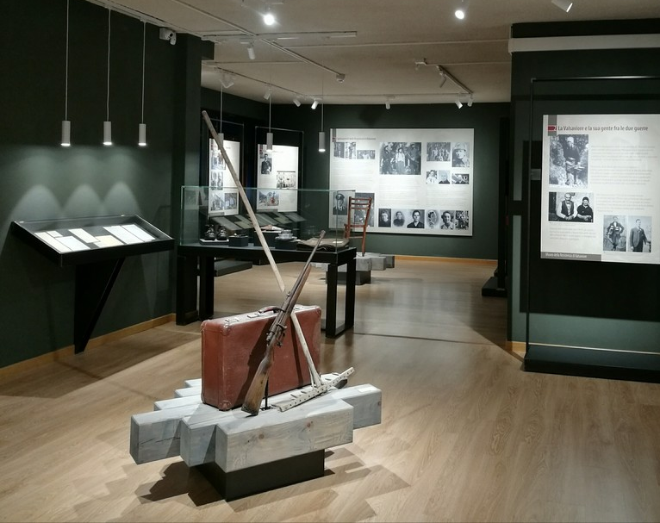
ITINERARIO: ULTIMA TAPPA - CEVO
L’ arrivo a Cevo è previsto per le ORE 14:30
Successivamente ci divideremo in due gruppi. Il primo visiterà il museo della Resistenza, mentre il secondo andrà a vedere il murales della scuola di Cevo e la croce, per poi invertirsi.
Finita la nostra visita riprenderemo il pullman qui a Cevo e torneremo all’Antonietti per le ore 19:00 circa.

Slide 10
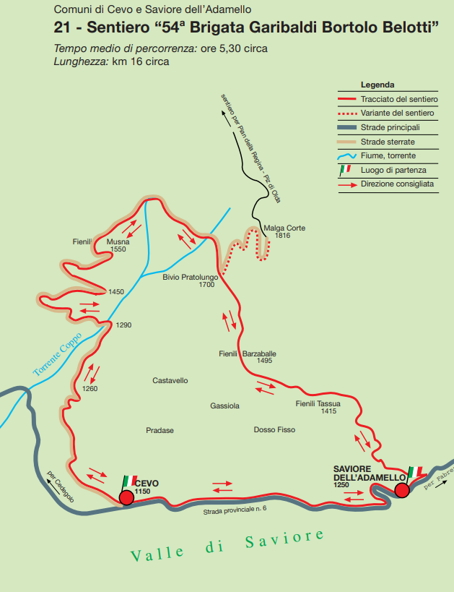
LUNGHEZZA: 12 KM CIRCA
TEMPO DI PERCORRENZA: 5/6 ORE CIRCA
DIFFICOLTA’: FACILE

Slide 11
E IN CASO DI PIOGGIA ?
Se dovesse piovere il nostro itinerario si svolgerà unicamente a Cevo.
Visiteremo la mattina il paese mentre dopo pranzo ci dedicheremo alla visita del museo.

Slide 12
GRAZIE DELL’ATTENZIONE E BUONA CAMMINATA !

